Slide 4
Proje Tanımı:
-- Yapacağım proje bir teknolojik ürün satıış sitesi
-- Bu teknolojik ürünler katagorilere göre ayrılacak
-- Kullanıcı tarafından bakacak olursak kullanıcı istediği zaman alışveriş sitesine giriş yapabilecek
-- Üye olmayan kullanıcılar da alışveriş sitesine girebilecektir.
-- Üye olan kullanıcılar ise sitede bulunan özel indirim çeklerinden faydalanabbilecek
-- Editör tarafından bakacak olursak siteye ürün ekleme silme ve güncelleme işlemlerini yapabilecek
-- Yönetici tarafından bakacak olursak eklenen silinen ve güncellenen ürünlerin takibini yapabilecek ve anlık kullanıcı trafiğini görebilecek siteye zarar veren editör veya kullanıcıyı site dışı yapabilecek sistemdeki en yetkili kişidir.

Slide 5
-- Üye olan kullanıcılar istedikleri zaman sitede oyun oynayıp aldıkları puana göre özel indirim kazanabilecek oyunlar her gun guncellenecek yönetici tarafından veya editör tarafından
-- Oyunlar bulmaca bilmece 9 fark bulmaca harfleri birleştrip kelime bulma gibi oyunlar olacak
--Stok takibi editör tarafından her gun guncellenecek sekılde yonetıcıye bıldırılecek
--Aylık kazanc takibi editör tarafından her ay guncellenecek sekılde yonetıcıye bıldırılecek
--indirimli oyunların maaliyet takibi editör tarafından her gun guncellenecek sekılde yonetıcıye bıldırılecek

Slide 6
Web sitesi oluşturma amaçları:
Müşteriye erişim kolaylığı için
Müşteri üzerinde olumlu imaj olusturmak için
Yenilik ve gelişmelerden müşteriyi bilgilendirmek için
Tanıtım masraflarını en aza indirmek için örneğin katolog yapma bröşür masrafları vb
Gece gundüz aktif olduğu için kazanclılığı arttırmak için
Müşteriye güvenilir bir yer olduğumuzu kanıtlamak için
Satış ve pazarlamayı arttırmak için
Müsteri üzerinde profosyonellik göstergesi oluşturmak için
Sektör rekabetinde başarı elde etmek için

Slide 7
İhtiyaçlar:
Bir internet sitesinin bizden beklentileri:
Ürün giriş paneli
Birden fazla yetkili girişi
Üye giriş paneli
Kategori ekleme
Ürün ekleme
Fotoğraf ekleme
Ürün bilgileri

Slide 8
İhtiyaç Analizi:
Müşterinin istekleri:
Üye giriş panelini kullanma
Kategoriye göre ürünler
Üye girişi ile özel indirimlere erişebilme

Slide 11
Gereksinimler:
Müşteri gereksinimi:
Sistem nerede kullanılacak?
Teknoloji şirketlerinde kullanılacaktır.
Sistemin misyon hedefi nasıl olacaktır?
Kullanıcının ürüne hızlı ve güvenli bir şekilde ulaşmasını sağlamak
Sistemin verimliliği nasıl olmalıdır?
Kullanıcının ürüne kesintisiz ulaşmasını sağlamalıdır.
Sistem kullanıcı tarafından ne kadar süre ile kullanılacaktır?
Kullanım süresinde herhangi bir kısıtlama olmayacaktır.

Slide 12
-- Kime hitap ediyor?
Kadın – erkek herkese
Yas sınırı yok
-- Site nasıl bir içerik gerektiriyor?
Metin,
Fotograf
Ek bilgi
-- Site iletişimi nasıl olacak?
İnternet üzerinden Id adresi tarafından

Slide 13
Tasarım gereksinimi:
Otomasyon python ve C dillerinde yazılacaktır.
Editör, kullanıcı ve yönetici olmak üzere 3 tür giriş olacaktır.
Veri tabanı olarak MySQL kullanılacaktır.
_{Performans gereksinimi:}
Yapılacak olan sistemin uzun ömürlü olması planlanmaktadır.
Öncelik hiçbir müşterinin bu sistemde mağdur edilmemesidir.
Asıl amaç; sitenin tam performans vermesidir.
Aksaklık ve sunucu çökmesi olmamasıdır

Slide 14
Programın İşlevleri:
Kullanıcıların yapılan otomasyon üzerinden hızlı ve kesintisiz bir şekilde ürünlere ulaşmasıdır.
Yöneticinin sistem, ürün ve kullanıcı ile ilgili bilgileri görüntüleyebilmesini sağlamaktır.
Editörün ürün eklemesi, silmesi,depo takibini düzenlemesidir.

Slide 15
İş kuralları:
7/24 site açık olacak
Editörün siteden kullanıcı atma hakkı olmayacak
Editörün eklediği ürün,sildiği ürün,güncellediği ürün,eklediği oyun sildiği oyun siteye direk yüklenmeyecek yöneticinin onayı alındık tan sonra siteye yüklenecektir
Bedava ürün satışı olmayacak
Kazanç sağlamayan ürün siteye yüklenmeyecek
Kazanç sağlamayan oyunlarda sitede bulunmayacak
Siteden atılan kullanıcı veya editör siteye bir daha giremeyecek
Depo bilgileri sadece yönetici ve editör tarafından kontrol edilebilecek

Slide 16
İÇERİK...
Ana Kullanım Senaryoları
Veritabanı

Slide 17

Ana Kullanım Senaryoları:
YÖNETİCİ
EDİTÖR
KULLANICI

Slide 18


Ana Kullanım Senaryoları:
ÜYE OL
KATAGORİ SEÇ
SATIN AL
KULLANICI

Slide 19
Ana Kullanım Senaryoları:
ÜRÜN EKLE
ÜRÜN SİL
GÜNCELLLE
STOK TAKİBİ
İNDİRİMLİ OYUN MAALİYETİ
AYLIK KAZANÇ TAKİBİ
EDİTÖR

Slide 20
Ana Kullanım Senaryoları:
ÜRÜN EKLE-SİL-GÜNCELLE
ONAY İŞLEMLERİ
DEPO BİLGİLERİ
İSTENMEYEN KULLANICI VEYA
EDİTÖRÜ SİTEDEN ÇIKARMA
YÖNETİCİ

Slide 21
SENARYOLAR...

Slide 22
 | ÜRÜN ONAY İŞLEMLERİ
AKTÖR | Yönetici
TANIM | Editörlerin eklemiş olduğu ürünlerin yönetici tarafından onaylanmasını içermektedir.
ÖN KOŞULLAR | 1.Yöneticinin sisteme giriş yapması 2.Onaylanmayı bekleyen ürünü görüntülemiş olması
SON KOŞULLAR | 1.Onaylanan ürün veritabanına kaydedilip, sitede yayınlanacak.
ANA AKIŞ | Yönetici, editör tarafından eklenen ürünü onaylar ve ürün sitede yayınlanır.
ALTERNATİF AKIŞ | Yönetici,ürünü onaylamaz ve ürün sitede görünemez.

Slide 23
 | Ürün ekle
AKTÖR | Yönetici veya Editör
TANIM | Ürünün siteye eklenmesi
ÖN KOŞULLAR | 1.Yönetici veya editörün sisteme giriş yapması 2.Ürün kategorisinin belirlenmesi
SON KOŞULLAR | 1.Ürünü veritabanına kaydedilip,sitede yayınlanacak.
ANA AKIŞ | Kullanıcı tarafından ürünün bilgileri girilir.
ALTERNATİF AKIŞ | Ürün bilgileri eksik veya hatalı girildiğinde hata oluşur.

Slide 24
 | ÜRÜN SİLME
Aktörler | Yönetici veya Editör
Tanım | Bilgisi girilen ürünün silinmesi.
Ön Koşullar | 1.Yönetici veya editörün sisteme giriş yapması. 2.Haber kategorisinin girilmesi.
Son Koşullar | Ürün veritabanından silinecek.
Ana Akış | Veritabanından silinecek ürünün mevcut bilgileri girilir.
Alternatif Akış | Ürün bilgileri eksik veya hatalı girildiğinde hata oluşur.

Slide 25
 | Ürün güncelleme
AKTÖR | Yönetici veya editör
TANIM | Yayınlanmış olan ürün bilgilerinin girilip güncellenmesi.
ÖN KOŞULLAR | 1.Yöneticinin sisteme giriş yapması. 2.Ürün kategorisinin girilmesi.
SON KOŞULLAR | 1.Ürün bilgileri güncellenecek.
ANA AKIŞ | Yönetici bilgilerini güncelleyeceği ürünün mevcut bilgilerini girer.
ALTERNATİF AKIŞ | Ürün bilgileri eksik veya hatalı girildiğinde hata oluşur.

Slide 26
 | Üye olma işlemi
AKTÖR | Kullanıcı
TANIM | Üye olacak kullanıcı bilgilerinin girilmesi.
ÖN KOŞULLAR | Sistemin müsait olması.
SON KOŞULLAR | Üye olma işleminin onaylanması
ANA AKIŞ | Üye olmak isteyen müşterinin bilgilerini girip kayıt olma işleminin gerçekleşmesi.
ALTERNATİF AKIŞ | Üye olma işleminde bilgiler eksik veya hatalı girildiğinde sistem hata verir.

Slide 27
 | Ürün kategorisi seçme işlemi
AKTÖR | Kullanıcı
TANIM | Satın alınmak istenen ürün kategorisinin seçilmesi.
ÖN KOŞULLAR | Ürün kategorisinin doğru girilmesi
SON KOŞULLAR | Ürün içeriğinin görüntülenmesi.
ANA AKIŞ | Görüntülenmek istenen ürün kategorisinin seçilip,görüntülenmesi.
ALTERNATİF AKIŞ | Kategori yanlış girildiğinde hata oluşur.

Slide 28
 | Ürün tarihi seçme işlemi
AKTÖR | Kullanıcı
TANIM | Ürünün basım tarihinin seçilmesi.
ÖN KOŞULLAR | Ürün tarihinin seçilmesi
SON KOŞULLAR | Ürünlerin seçilen tarih sıralamasına göre görüntülenmesi.
ANA AKIŞ | Görüntülenmek istenen ürün tarihinin seçilip ,görüntülenmesi.
ALTERNATİF AKIŞ | Tarih hatalı girildiğinde hata oluşur.

Slide 29
 | Kullanıcı veya editörü siteden atma
AKTÖR | Yönetlici
TANIM | Sorun çıkaran veya yöneticinin istemediği kullanıcı veya editörü siteden çıkarması
ÖN KOŞULLAR | 1.Yönetici sisteme giriş yapması 2.yöneticinın Kullanıcı / Editör siteden atma bloguna girmesi
SON KOŞULLAR | Kullanıcı / Editör atma işlemleri veritabanına kaydedilip,siteye ulaşımınıı kesecek
ANA AKIŞ | Yönetici tarafından Kullanıcı / Editör bilgileri girilir.
ALTERNATİF AKIŞ | Kullanıcı / Editör bilgileri eksik veya hatalı girildiğinde hata oluşur.

Slide 30
 | Stok takibi
AKTÖR | Editör
TANIM | Editörün ürün adetini kalan adeti satılan adedi tablo şeklinde sisteme girmesi
ÖN KOŞULLAR | 1.Editörün sisteme girmesi 2.depoya girmesi 3.stok takibi bloguna girmesi
SON KOŞULLAR | Veri tabanına kayıt edilmesi Yöneticiye mesaj gitmesi
ANA AKIŞ | Stok bilgilerinin girilmesi
ALTERNATİF AKIŞ | Kalan mıktar+satılan miktar !=ürün miktarı ise hata oluşur.

Slide 31
 | Aylık kazanç takibi
AKTÖR | Editör
TANIM | Editörün ürün fiyatı *ürün sayısı*ürününkazançyüzdesini girerek aylık kazançı bulması
ÖN KOŞULLAR | 1.Editörün sisteme girmesi 2.depoya girmesi 3.aylık kazanc bloguna girmesi
SON KOŞULLAR | Veri tabanına kayıt edilmesi Yöneticiye mesaj gitmesi
ANA AKIŞ | Ürün fiyatı,ürün sayısı,ürün kazanc yüzdesi bilgilerinin girilmesi
ALTERNATİF AKIŞ | Ürün fiyatı=0 ise hata verir

Slide 32
 | İndirimli oyun maaliyeti takibi
AKTÖR | Editör
TANIM | Editörün oyun şirketleriyle yapılan antlaşmalarla oyunlardan kazandığı kazanc takibini yazması
ÖN KOŞULLAR | 1.Editörün sisteme girmesi 2.depoya girmesi 3.oyun maaliyeti bloguna girmesi
SON KOŞULLAR | Veri tabanına kayıt edilmesi Yöneticiye mesaj gitmesi
ANA AKIŞ | Oyun oynayan kişi sayısı,oyun şirketiyle yaapılan anlaşma yüzdesi bilgilerini girer
ALTERNATİF AKIŞ | Anlaşma yüzdesi=0 ise hata verir

Slide 33
 | İndirimli oyun maaliyeti takibinin görüntülenmesi
AKTÖR | Yönetici
TANIM | Editörün yazdığı oyun şirketleriyle yapılan antlaşmalarla oyunlardan kazandığı kazanc takibinin görüntülenmesi
ÖN KOŞULLAR | 1.Yöneticinin sisteme girmesi 2.depoya girmesi 3.oyun maaliyeti bloguna girmesi
SON KOŞULLAR | Tablo seklinde görüntülenmesi
ANA AKIŞ | Oyun oynayan kişi sayısı,oyun şirketiyle yaapılan anlaşma yüzdesi bilgilerini görür
ALTERNATİF AKIŞ | -------------------------------

Slide 34
 | Aylık kazanç takibinin görüntülenmesi
AKTÖR | Yönetici
TANIM | Editörün ürün fiyatı *ürün sayısı*ürününkazançyüzdesini girerek aylık kazançı bulmasının görüntülenmesi
ÖN KOŞULLAR | 1.Yöneticinin sisteme girmesi 2.depoya girmesi 3.aylık kazanc bloguna girmesi
SON KOŞULLAR | Tablo seklinde görüntülenmesi
ANA AKIŞ | Ürün fiyatı,ürün sayısı,ürün kazanc yüzdesi bilgilerinin görüntülenmesi
ALTERNATİF AKIŞ | ------------------------------

Slide 35
 | Stok takibi görüntülenmesi
AKTÖR | Yönetici
TANIM | Editörün girdiği ürün adetini kalan adeti satılan adedi tablo şeklinde sistemde görüntülemesi
ÖN KOŞULLAR | 1.Yöneticinin sisteme girmesi 2.depoya girmesi 3.stok takibi bloguna girmesi
SON KOŞULLAR | Tablo seklinde görüntülenmesi
ANA AKIŞ | Stok bilgilerinin görüntülenmesi
ALTERNATİF AKIŞ | --------------------------------------

Slide 36
Üye olan
Hediyeler
Mutfak
esyaları
oyuncaklar
katagoriler
Telefon
aksesuarları
ürünler
Ürün bilgileri
Satın alma
işlemi
Site
Kullanıcı
Telefonlar
Laptoplar
Satın Al
Saatler
Üye ol
Süs esyaları
Üye olma
işlemleri
Oyunlar

Slide 37
Editör
Stok takibi
İndirimli
oyunların
maaliyetleri
Güncelle
Yöneticiye
mesaj
iletimi
Depo
Aylık kazanç
takibi
Ürün ekle
Site
Editör
Ürün sil
Ürün bilgileri
Katagori
degişiklilleri
Site
değişiklikleri
Ürün
güncwelle
Yönetici onayı
Oyun
degişiklikleri
Oyun ekle
Oyun bilgileri
Oyun sil
Siteye ekle
Sil güncelle

Slide 38
Yönetici
Stok takibi
İndirimli
oyunların
maaliyetleri
Editöre teşekkür
mesajı
Depo
Aylık kazanç
takibi
Ürün ekle
Site
Yönetici
Site
değişiklikleri
Katagori
degişiklilleri
Ürün sil
Ürün bilgileri
Site
degişiklikleri
onaylandı
Onay işlemleri
Oyun
degişiklikleri
Ürün
güncwelle
Kullanıcı/editör
çıkarma
Onaylıyorum/
onaylamıyorum
Oyun ekle
Kişi bilgileri
Oyun bilgileri
Oyun sil
Editöre mesaj
Çıkarıldı

Slide 39
Üye olmadan giriş
Hediyeler
Mutfak
esyaları
oyuncaklar
katagoriler
Telefon
aksesuarları
ürünler
Ürün bilgileri
Satın alma
işlemi
Site
Kullanıcı
Telefonlar
Laptoplar
Satın Al
Saatler
Üye olmaadan
giriş
Süs esyaları

Slide 40
Satın alma
siparişleri
Görevli faturayı
Kabul der
Fatura kayıtları
Görevli, kişinin
bilgierini
dogrular
Görevli mal
Siparişini
doğrular
Alınan
faturalar
Onaylı
faturalar

Slide 41
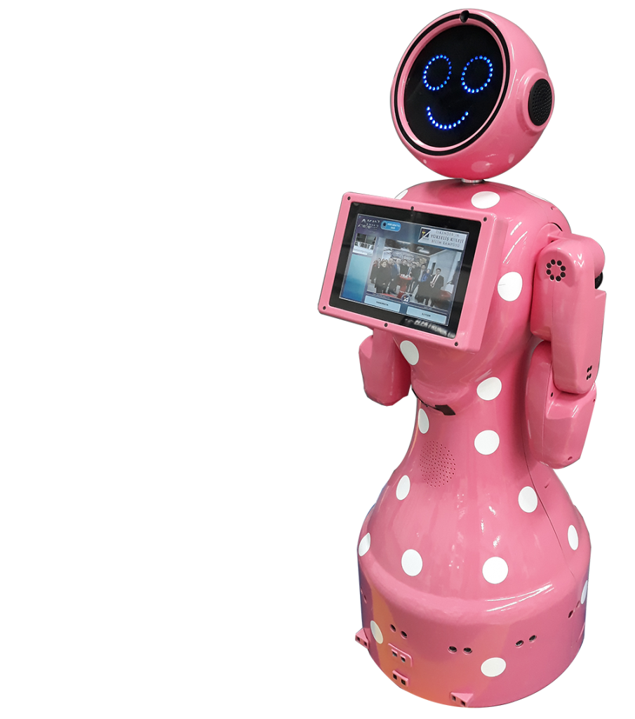
...Kısmen Veri Tabanı...

Slide 42
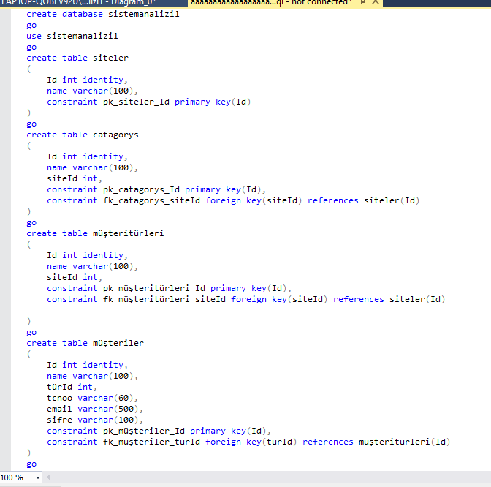

Slide 43
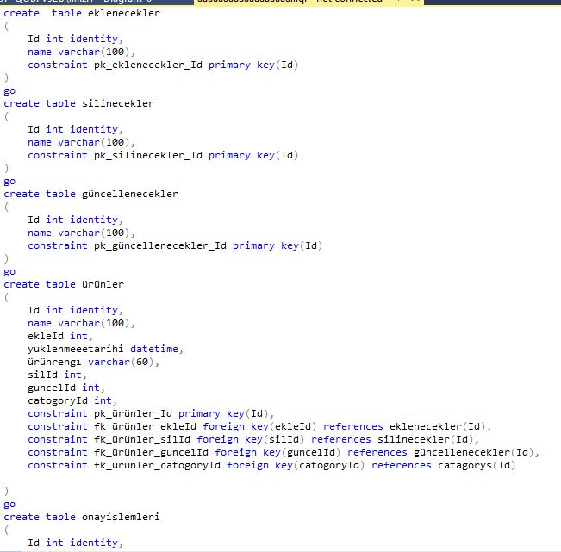

Slide 44
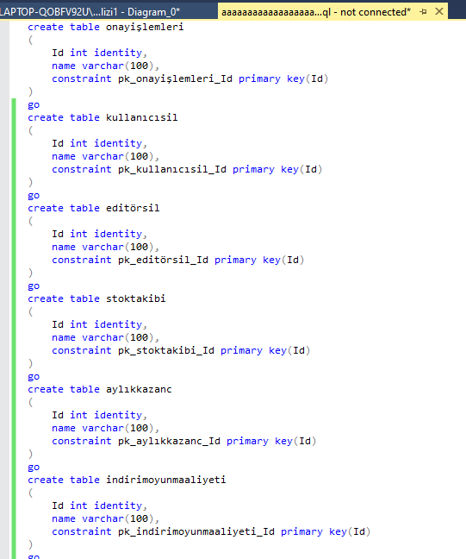

Slide 45
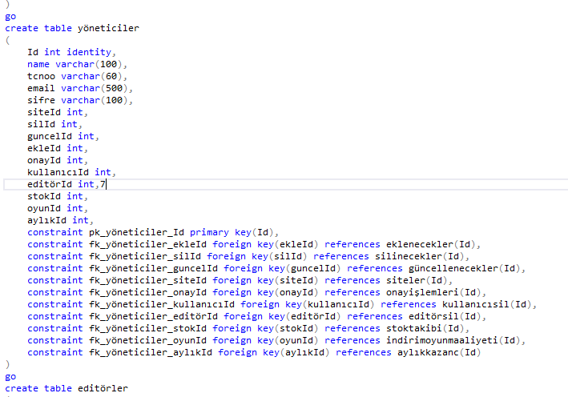

Slide 46
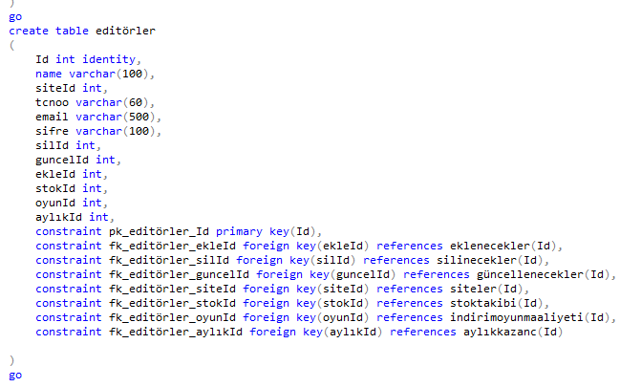

Slide 47
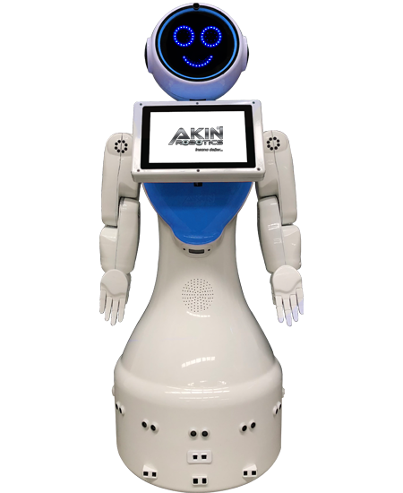
...Kısmen Veritabanı Diyagramı...

Slide 48
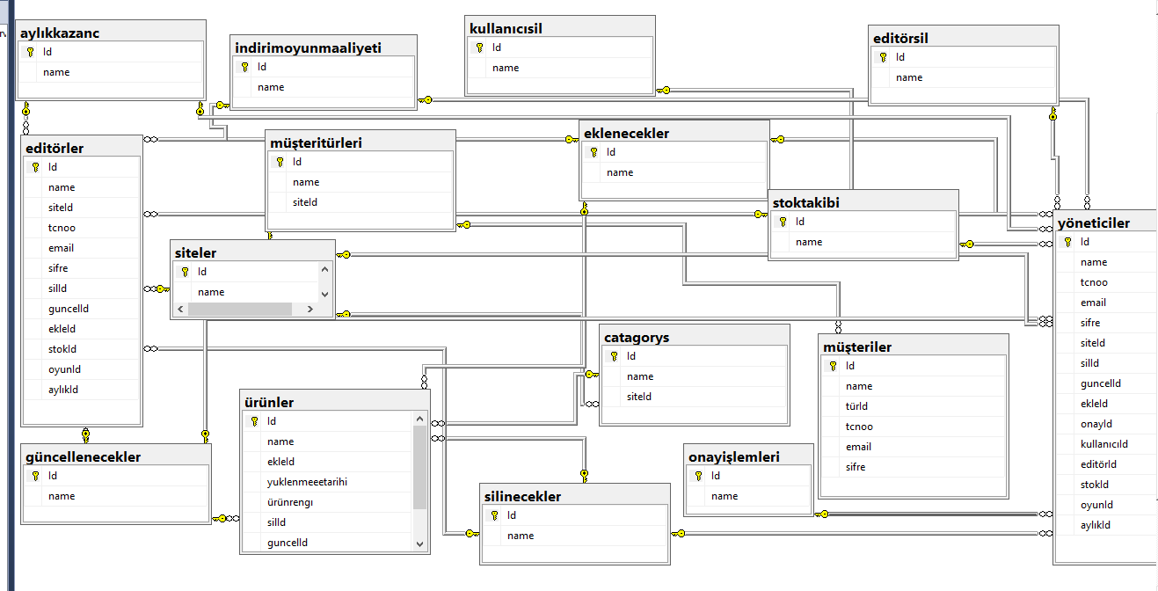

Slide 49
WEB SİTESİ
TASARIMI
-- (üye olan kullanıcı için)
-- (editör için)
-- (yönetici için)
-- (üye olmayan kullanıcı için)

Slide 50
İlk sayfa kullanıcı için
REKLAM
Kullanıcı
Editör
Yönetici
Bilgilendirme:
Bu siteye ilk defa giriyorsanız ;
Özel indirimler sadece sitemize
Üye olan kullanıcılara aittir
Özel indirimlerimizden faydalan-
mak istiyorsanız üye olunuz....
E_Posta:
Kullanıcı Adı:
Parola:
Üye olmadan giriş
Giriş
Üye Ol
ÜRÜN TANITIMI
ÜRÜN TANITIMI

Slide 51
Üye ola tıklandıktan sonra
REKLAM
Ad:
Soyad:
E-posta
Parola:
Adres
Tel no:
Posta kodu:
Adres2:
Tel no2:
ÜRÜN TANITIMI
ÜRÜN TANITIMI
Üye Ol

Slide 52
Üye girişi ve üye olunduktan sonra
REKLAM
...İndirim oyunları...
Alışveriş için katagori seçiniz
katagori2
Katagori6
Katagori5 katagori7
Katagori8
katagori1
katagori3
katagori4

Slide 53
İndirim oyunlarına tıklandıktan sonra
Bulmaca
Bilmece
Fark
bulmaca
Harf bir-
leştirme
İndirim oranı
İndirim oranı
İndirim oranı
İndirim oranı
Ürün tanıtımı
Ürün tanıtımı

Slide 54
Katagori seçildikten sonra
...İndirim oyunları...
Ürün Fotografı
Ürün Fotografı
Ürün Fotografı
ÜrünAdı
ÜrünFiyatı
ÜrünAdı
ÜrünFiyatı
ÜrünAdı
ÜrünFiyatı
Ürün Fotografı
Ürün Fotografı
Ürün Fotografı
ÜrünAdı
ÜrünFiyatı
ÜrünAdı
ÜrünFiyatı
ÜrünAdı
ÜrünFiyatı

Slide 55
Herhangi ürüne tıklandıktan sonra
REKLAM
...İndirim oyunları...
Ürün fotografı
xxxx | Ürün bilgileri
ÜrünAdı:
ÜrünRenkleri:
SatılışAdeti:
KalanAdet:
İndirimOranı
ÜrünFiyatı
İndirimlifiyat:
Ek bilgi:
Yükleme tarihi:
Ek foto
Ek foto
SATIN AL

Slide 56
Satın alaa tıklandıktan sonra
REKLAM
xxxxxxx | xxxxxxxxxxxx
Ad:
Soyad:
Tel no
Adres:
Ödeme şekli:
Sipariş onayı:
Ürün Tanıtımı
Ürün Tanıtımı

Slide 57
Siparişiniz onaylandı,
Bizi tercih ettiğiniz için
Teşekkür ederiz...
Ürün
Tanıtımı

Slide 59
İlk sayfa editör için
REKLAM
Kullanıcı
Editör
Yönetici
E_Posta:
Kullanıcı Adı:
Parola:
Giriş
ÜRÜN TANITIMI
ÜRÜN TANITIMI

Slide 60
Editör giriş yaptıktan sonra
Site...
Depo...

Slide 61
Editör siteyi seçerse...
Düzenlenecek katagoriyi seçiniz...
katagori2
Katagori6
Katagori5 katagori7
Katagori8
katagori1
katagori3
katagori4
Oyunları düzenle

Slide 62
Oyunları düzenleye tıklanınca
Bulmaca
Bilmece
Fark
bulmaca
Harf bir-
leştirme
İndirim oranı
İndirim oranı
İndirim oranı
İndirim oranı
Oyun ekle
Oyun sil

Slide 63
Oyun ekle/sil
OyunId:
OyunAdı:
Oyunİndirim oranı:
OyunŞirketiyle Anlaşmasüresi:
Oyun adı
ekle
Ekle
Sil

Slide 64
Oyun Ekle sil son sayfası
İşlemleriniz onaylanmak üzere
işleme koyulmuştur
Yönetici onaylar
onaylamaz
siteye düşecektir...

Slide 65
Editör siteyi seçerse...
Düzenlenecek katagoriyi seçiniz...
katagori2
Katagori6
Katagori5 katagori7
Katagori8
katagori1
katagori3
katagori4
Oyunları düzenle

Slide 66
Herhangi katogoriye tıklanınca
ÜrünId:
ÜrünAdı:
ÜrünRenkleri:
SatılışAdeti:
KalanAdet:
İndirimOranı:
ÜrünFiyatı:
İndirimlifiyat:
Ek bilgi:
Yükleme tarihi:
Fotograf ekle
Ek foto
Ekle
Ek foto
Ekle
ekle
sil
güncelle

Slide 67
Ürün Ekle sil güncellenin son sayfası
İşlemleriniz onaylanmak üzere
işleme koyulmuştur
Yönetici onaylar
onaylamaz
siteye düşecektir...

Slide 68
Editör giriş yaptıktan sonra
Site...
Depo...

Slide 69
Depoya tıklandıktan sonra
Stok takibi
Bu aylık kazanç
takibii
İndirim oyunları
maaliyeleri

Slide 70
Herhangi bir depo işlemine girildiğinde
Tabloyu güncelle

Slide 71
Depo bilgileri
Güncellenmiş şekilde
yöneticiye iletilmiştir
Hizmetlerinizden dolayı
teşekkür ederiz....

Slide 73
İlk sayfa yönetici için
REKLAM
Kullanıcı
Editör
Yönetici
E_Posta:
Kullanıcı Adı:
Parola:
Giriş
ÜRÜN TANITIMI
ÜRÜN TANITIMI

Slide 74
Yönetici giriş yaptıktan sonra
Site...
Depo...
Editör onay işlemleri
Kullanıcı / Editör siteden atma

Slide 75
Yönetici siteyi seçerse...
Düzenlenecek katagoriyi seçiniz...
katagori2
Katagori6
Katagori5 katagori7
Katagori8
katagori1
katagori3
katagori4
Oyunları düzenle

Slide 76
Herhangi katogoriye tıklanınca
ÜrünId:
ÜrünAdı:
ÜrünRenkleri:
SatılışAdeti:
KalanAdet:
İndirimOranı:
ÜrünFiyatı:
İndirimlifiyat:
Ek bilgi:
Yükleme tarihi:
Fotograf ekle
Ek foto
Ekle
Ek foto
Ekle
ekle
sil
güncelle

Slide 77
İşlemleriniz tamamlanmıştır
İyi günler ...

Slide 78
Yönetici siteyi seçerse...
Düzenlenecek katagoriyi seçiniz...
katagori2
Katagori6
Katagori5 katagori7
Katagori8
katagori1
katagori3
katagori4
Oyunları düzenle

Slide 79
Oyunları düzenleye tıklanınca
Bulmaca
Bilmece
Fark
bulmaca
Harf bir-
leştirme
İndirim oranı
İndirim oranı
İndirim oranı
İndirim oranı
Oyun ekle
Oyun sil

Slide 80
Oyun ekle/sil
OyunId:
OyunAdı:
Oyunİndirim oranı:
OyunŞirketiyle Anlaşmasüresi:
Oyun adı
ekle
Ekle
Sil

Slide 81
İşlemleriniz tamamlanmıştır
İyi günler ...

Slide 82
Yönetici giriş yaptıktan sonra
Site...
Depo...
Editör onay işlemleri
Kullanıcı / Editör siteden atma

Slide 83
Depoya tıklandıktan sonra
Stok takibi
Bu aylık kazanç
takibii
İndirim oyunları
maaliyeleri

Slide 84
Herhangi bir depo işlemine girildiğinde

Slide 85
Yönetici giriş yaptıktan sonra
Site...
Depo...
Editör onay işlemleri
Kullanıcı / Editör siteden atma

Slide 86
Editör onay işlemlerine tıklanınca
Editörün onaylanmak üzere bıraktıgı ürünler
Eklenecek Ürün Fotografı
Eklenecek Ürün Fotografı
Güncellecek Ürün Fotografı
ÜrünAdı
ÜrünFiyatı
ÜrünAdı
ÜrünFiyatı
ÜrünAdı
ÜrünFiyatı
Silinecek Ürün Fotografı
Eklenecek
Oyun
foto
silinecek
Oyun
foto
ÜrünAdı
ÜrünFiyatı
Onaylıyorum
Onaylamıyorum

Slide 87
İşlemleriniz tamamlanmıştır
İyi günler ...

Slide 88
Yönetici giriş yaptıktan sonra
Site...
Depo...
Editör onay işlemleri
Kullanıcı / Editör siteden atma

Slide 89
 | Kullanıcı / editör çıkar
Ad:
Soyad:
E-posta:
Çıkarılma sebebi:
Çıkar

Slide 90
İşlemleriniz tamamlanmıştır
İyi günler ...

Slide 92
İlk sayfa kullanıcı için
REKLAM
Kullanıcı
Editör
Yönetici
Bilgilendirme:
Bu siteye ilk defa giriyorsanız ;
Özel indirimler sadece sitemize
Üye olan kullanıcılara aittir
Özel indirimlerimizden faydalan-
mak istiyorsanız üye olunuz....
E_Posta:
Kullanıcı Adı:
Parola:
Üye olmadan giriş
Giriş
Üye Ol
ÜRÜN TANITIMI
ÜRÜN TANITIMI

Slide 93
ÜYE OLMADAN GİRİŞE TIKLANINCA
REKLAM
Alışveriş için katagori seçiniz
katagori2
Katagori6
Katagori5 katagori7
Katagori8
katagori1
katagori3
katagori4

Slide 94
Katagori seçildikten sonra
Ürün Fotografı
Ürün Fotografı
Ürün Fotografı
ÜrünAdı
ÜrünFiyatı
ÜrünAdı
ÜrünFiyatı
ÜrünAdı
ÜrünFiyatı
Ürün Fotografı
Ürün Fotografı
Ürün Fotografı
ÜrünAdı
ÜrünFiyatı
ÜrünAdı
ÜrünFiyatı
ÜrünAdı
ÜrünFiyatı

Slide 95
Herhangi ürüne tıklandıktan sonra
REKLAM
Ürün fotografı
xxxx | Ürün bilgileri
ÜrünAdı:
ÜrünRenkleri:
SatılışAdeti:
KalanAdet:
İndirimOranı
ÜrünFiyatı
İndirimlifiyat:
Ek bilgi:
Yükleme tarihi:
Ek foto
Ek foto
SATIN AL

Slide 96
Satın alaa tıklandıktan sonra
REKLAM
xxxxxxx | xxxxxxxxxxxx
Ad:
Soyad:
Tel no
Adres:
Ödeme şekli:
Sipariş onayı:
Ürün Tanıtımı
Ürün Tanıtımı

Slide 97
Siparişiniz onaylandı,
Bizi tercih ettiğiniz için
Teşekkür ederiz...
Ürün
Tanıtımı

Slide 98
Rabbitqm kümesi
Redis kümesi
Riak / riakcs kümesi
Yük dengeleyiciler
Kurumsal servis
İş akışı motor işçisi
Windows or Linux
web server
Kullanıcı arayüzleri

